Slide 1



Мобильная связь
от Таттелеком
Технология будущего

Slide 2

Технология 4G от Таттелеком
Высокая пропускная способность сети
Более высокая скорость загрузки данных
Более низкое время отклика
Технология 4G – скорость до 30 МБИТ/сек.
Возможность пользоваться новыми сервисами и услугами

Slide 3
Технология 4G от Таттелеком
Скорость
Подключение
до 30 МБИТ/сек.
Необходимо приобрести
USIM в ОПиО
(специальная sim карта для 4G)

Slide 4


Разница между 2G и 4G
2G Летай
4G Летай
0,25 МБИТ/СЕК.
до 30 Мбит/сек.
ГЛАВНОЕ ОТЛИЧИЕ – скорость передачи данных!

Slide 5
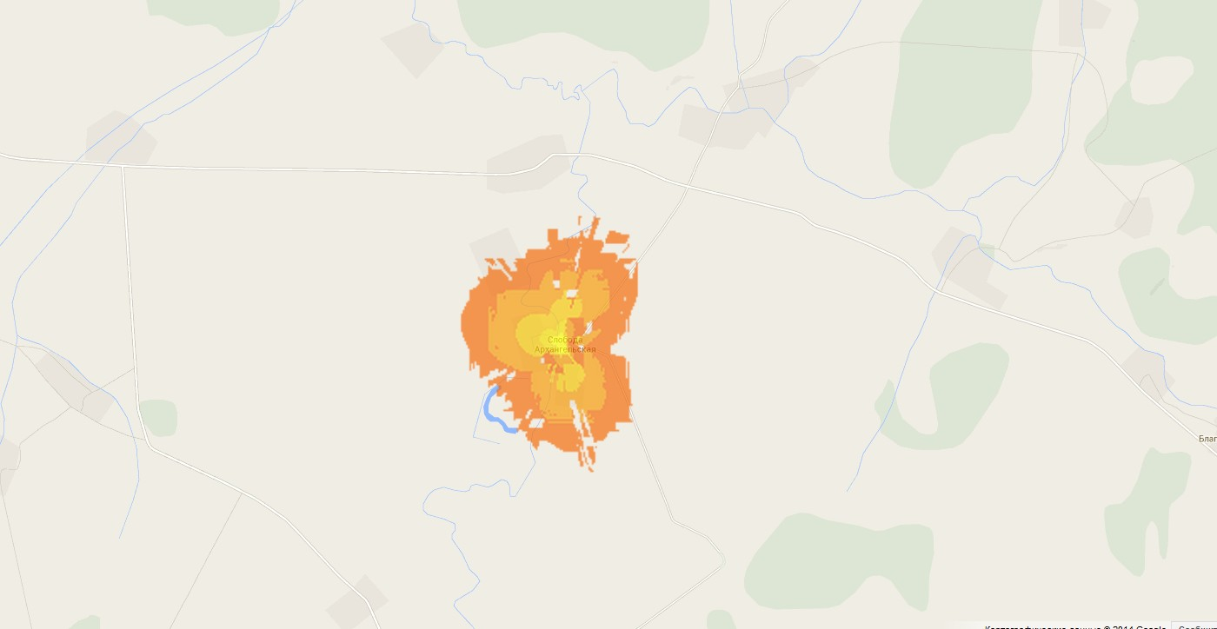
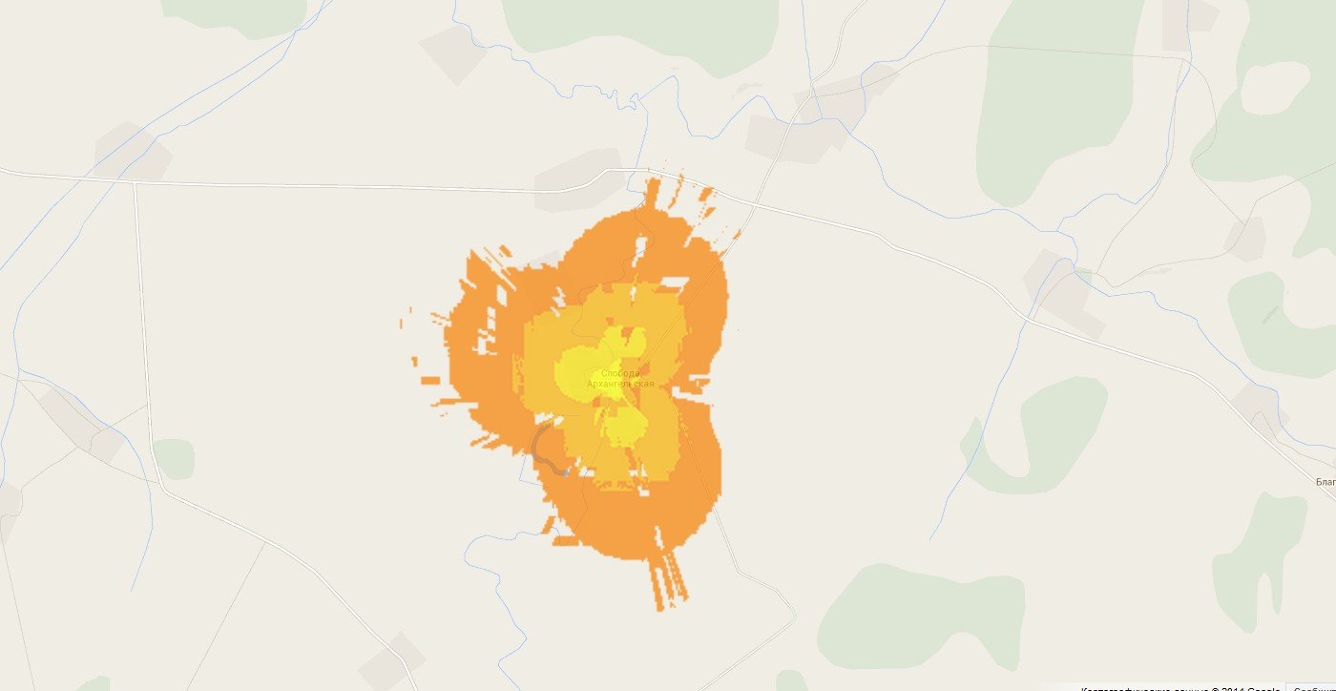
Конкурентные преимущества
сети 4G от Таттелеком
У других операторов:
2600 МГц
Зона покрытия базовой станции Таттелеком 1800 МГц
Относительная зона покрытия базовой станции 4G на частоте
1800 МГц больше, чем на частоте 2600 МГц.

Slide 6
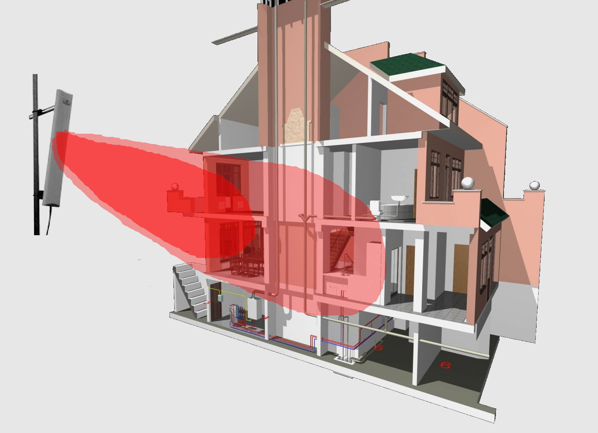
Конкурентные преимущества
сети 4G от Таттелеком
Условное проникновение сигнала с частотой 2600 МГц
Условное проникновение сигнала с частотой 1800 МГц
Сигнал с более низкой частотой имеет более глубокое проникновение в здания

Slide 7

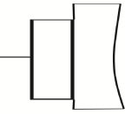
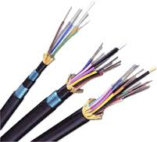
Конкурентные преимущества
сети 4G от Таттелеком
Радиорелейная линия
Скорость 30 Мбит/с
Релейка
Базовая станция 4G «Конкурент»
Волоконно Оптическая Линия Связи
Скорость 100 Мбит/с
ВОЛС
Базовая станция 4G «Летай»
Высокая скорость – до 100 Мбит/с до каждой базовой станции

Slide 8
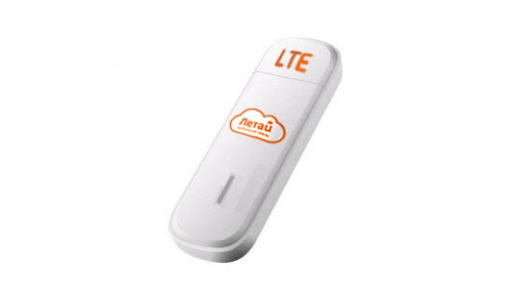
4G USB-модем от Таттелеком
4G USB-модем
Модемы Huawei совместимы со стационарными роутерами ZyXEL Keenetic 4G I-III
2G/4G
Стартовая стоимость ТП «Интернет-Модем» в офисах продаж и обслуживания 1205 рублей!
В первый месяц абонент получает 70 ГБ 4G Интернета без абонентской платы!
Работает только в сети 4G (1800 Мгц) мобильного оператора «Летай» с использованием USIM «Летай» (специальная sim карта для 4G)
ТП «Интернет-модем»
можно приобрести
только в комплекте с 4g usb-модемом

Slide 9

Тарифные опции 4G от Таттелеком
Еще больше трафика
100Гб
70Гб
25Гб
5Гб
0,3Гб
«Супер-Макси»
1200 руб.
Все
Возможности
Интернета
В вашем
устройстве
«Макси»
900 руб.
Почта
Сайты
Музыка онлайн
Скачивание
Фильмы HD
Раздача Wi-Fi
«Базовая»
450 руб.
Почта
Сайты
Музыка он-лайн
Фильмы HD
«Планшет»
250 руб.
Почта
сайты
«Эконом»
100 руб.
Соц. сайты
При потреблении пакета абоненту устанавливается ограничение скорости - 64КбИТ/сЕК.

Slide 10

Продли свою скорость!
ЧТО Делать, если закончился трафик?
+ 1 ГБ за 100 руб. *222*81#
+ 5 ГБ за 150 руб. *222*91#
Продли скорость и
продолжай использовать ресурсы интернет по максимуму!

Slide 11

Беспрецедентное количество базовых станций по РТ 1074 шт.
превышает количество базовых станции конкурентов вместе взятых
Базовых станций 4G - 776 шт. Базовых станций GSM-1074 шт.

Slide 12
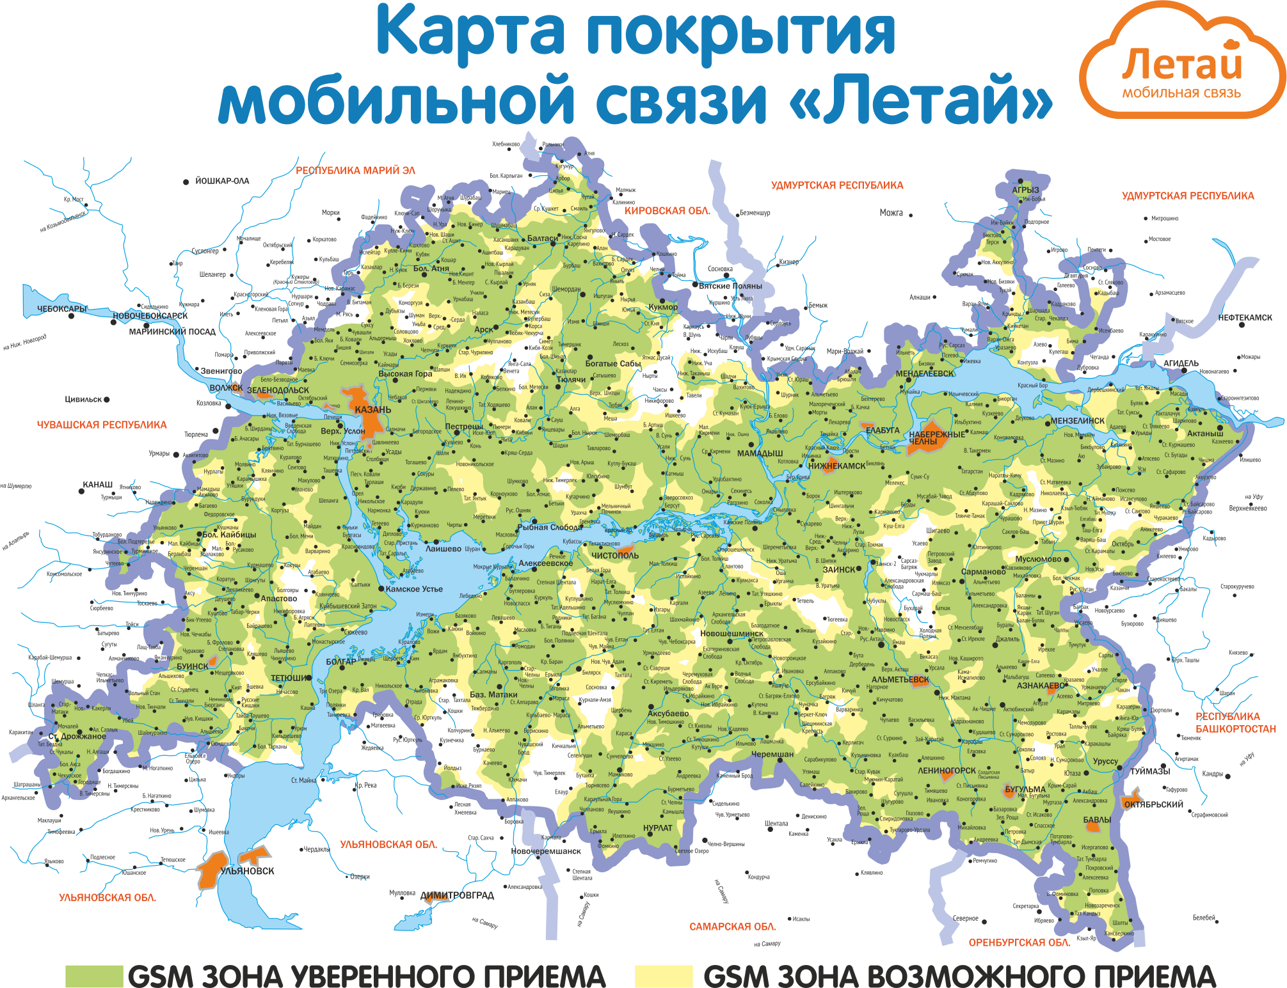

Slide 13
Вместе выгодно!
ПАО «Таттелеком» предоставляет все услуги связи от одного оператора (телефония, ТВ, Интернет и мобильная связь) по всей Республике Татарстан, что позволяет существенно экономить на расходах!
Пользуйтесь мобильной связью «Летай» и получайте скидку до 50% на оплату услуг Интернет, ТВ и телефонии от «Таттелеком» по программе «Вместе выгодно».
Подробные правила участия в программе на сайте www.letai.ru.

Slide 14

Выгодное решение для бизнеса от ПАО «Таттелеком»
Мобильные звонки и 4G-Интернет

Slide 15




Преимущества мобильных услуг «Таттелеком»
Наша сеть запущена во всех крупных городах и районных центрах РТ.
Мы первыми в России построили сеть 4G-Интернет на частоте 1800МГц.
При строительстве сети использовались волоконно-оптические линии связи, что позволило обеспечить высокую скорость 4G-Интернета до каждой базовой станции.
Зона покрытия базовой станции 4G на частоте 1800МГц больше, чем на частоте 2600МГц (МТС, Билайн, Мегафон).
Сигнал с частотой 1800МГц имеет более глубокое проникновение в здания, чем на частоте 2600МГц (МТС, Билайн, Мегафон).
Разработаны тарифные планы с максимальными
возможностями по уникальной цене.

Slide 16

Мобильные услуги «Таттелеком»
Если ваша цель – оптимизация
расходов Ваших сотрудников
на мобильные услуги связи,
наше предложение как раз для Вас!
С нашими тарифами Ваши сотрудники получат
комфортное для них соотношение
минут, SMS, MMS и 4G-Интернет.
Выбирайте гибкие решения от «Таттелеком» -
сегодня, завтра и в будущем!

Slide 17




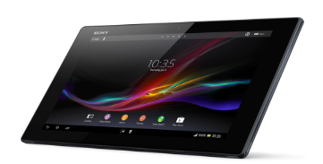
Тарифные планы на звонки и 4G-Интернет
Голосовые тарифы с 4G-интернетом:
Тарифный план «БИЗНЕС-ЭКОНОМ»
Тарифная линейка «БИЗНЕС»
Высокоскоростной 4G-Интернет:
Тарифная линейка «ТУРБО (для 4G модема)»
Тарифный план «Интернет-модем» (для 4G модема)
Тарифная линейка «ТУРБО (для 4G планшета)»
Тарифный план «ТУРБО UNLIM (для 4G роутера)»
Тариф для быстрой связи между устройствами:
Тарифный план «М2М Бизнес»
Не нужно ломать голову при выборе тарифа!
Мы разработали для Вас специальные решения!

Slide 18
Голосовые тарифы с 4G-Интернетом
БИЗНЕС-ЭКОНОМ
Возможно подключение интернет-опций 4G.
Тариф указан с учетом НДС (18%).
Минимальный авансовый платеж, руб. | 50,00
Исходящие вызовы внутри корпоративной группы, руб. | 0
Исходящие внутрисетевые вызовы , руб. | 0,30
Исходящие вызовы на ТФОП РТ и на мобильные телефоны других операторов в РТ, руб. | 1,00
Абонентская плата за городской номер/месяц, руб. | 99,00
SMS внутри сети в РТ, руб. | 0,50
SMS на мобильные телефоны других операторов в РТ, руб. | 1,00
Интернет 2G/4G (за 1МБ переданной и полученной информации), руб.* | 7,00

Slide 19
Интернет-опции 4G
Еще больше трафика!
70Гб
100Гб
25Гб
5Гб
0,3Гб
900 руб.
Почта
Сайты
Музыка онлайн
Скачивание
Фильмы HD
Раздача Wi-Fi
1200 руб.
Все
Возможности
Интернета
В вашем
устройстве
450 руб.
Почта
Сайты
Музыка он-лайн
Фильмы HD
250 руб.
Почта
сайты
100 РУб.
Соц. сайты
Возможно подключение на тарифных планах «Бизнес-Эконом» и «Интернет-модем»

Slide 20
Голосовые тарифы с 4G-интернетом
БИЗНЕС
Тарифы указаны с учетом НДС (18%).
Тарифный план | Бизнес 200 | Бизнес 400 | Бизнес 600 | Бизнес 1100 | Бизнес 2200 | Бизнес 3300
Стоимость подключения без оборудования, руб. | 0
Минимальный авансовый платеж при подключении без оборудования, руб. | 300 | 500 | 700 | 1200 | 2300 | 3400
Абонентская плата за номер, руб./месяц | 200 | 400 | 600 | 1100 | 2200 | 3300
Включает в себя вызовы на городские номера РТ, доступ к IP-телефонии, мобильные телефоны других операторов РТ, внутри сети «Летай. Мобильная связь» РТ (за исключением вызовов на номера корпоративной группы) | 350 мин. | 850 мин. | 1500 мин. | 3000 мин. | 6000 мин. | 9000 мин.
Включает в себя исходящие смс внутри сети Летай и на мобильных операторов РТ | 350 смс | 850 смс | 1500 смс | 3000 смс | 6000 смс | 9000 смс
Включает в себя исходящие ммс внутри сети Летай и на мобильных операторов РТ и РФ | 350 ммс | 850 ммс | 1500 ммс | 3000 ммс | 6000 ммс | 9000 ммс
Включает объем интернет-трафика, ГБ/мес. | 4ГБ | 7ГБ | 10ГБ | 15ГБ | 17ГБ | 20ГБ
Вызовы на номера корпоративной группы | Безлимитно
Исходящие вызовы внутри сети «Летай. Мобильная связь» РТ свыше лимита | 0
Исходящие вызовы на городские номера Республики Татарстан, доступ к IP-телефонии, мобильные телефоны других операторов РТ свыше лимита | 1,00

Slide 21
Голосовые тарифы с 4G-интернетом
БИЗНЕС
Тарифы указаны с учетом НДС (18%).
Тарифный план | Бизнес 200 | Бизнес 400 | Бизнес 600 | Бизнес 1100 | Бизнес 2200 | Бизнес 3300
SMS внутри сети «Летай. Мобильная связь» РТ свыше лимита | 0,50
SMS на номера мобильных операторов РТ свыше лимита | 1,00
SMS на номера других мобильных операторов РФ | 1,95
SMS на номера операторов СНГ и других стран | 4,50
Исходящие MMS внутри «Летай. Мобильная связь» на номера других мобильных операторов РТ и РФ свыше лимита | 3,00
Исходящие MMS на номера мобильных операторов стран СНГ | 8,00
Исходящие MMS на номера мобильных операторов остальных стран | 18,00
Междугородные вызовы на номера мобильных операторов и номера операторов фиксированной связи РФ | 3,5
INTERNET (за 1 Мб переданной и полученной информации) | 0,10

Slide 22
Голосовые тарифы с 4G-интернетом
БИЗНЕС
Тарифы указаны с учетом НДС (18%).
Тарифный план |  | Бизнес 200 | Бизнес 400 | Бизнес 600 | Бизнес 1100 | Бизнес 2200 | Бизнес 3300
Исходящие вызовы на телефоны СНГ, Грузии |  | 24,00
Исходящие вызовы на телефоны Европы, США, Канады |  | 40,00
Исходящие вызовы на телефоны остальных стран |  | 70,00
Исходящие вызовы на номера спутниковых сетей связи |  | 290,00
Прием коротких сообщений (SMS) |  | 0
Исходящие местные вызовы на 01,010, 02,020, 03, 030,04, 040,112,121,118-08, 118-18, 118-88, 118-00,8-148, 8-128, (843)222-22-22, (843) 238-00-00, (843) 561-09-92
Все входящие вызовы
Определение номера
Информирование абонентов посредством SMS, USSD
Абонентская плата за городской номер, руб./мес. |  | 99
Постановка вызова на ожидание и удержание вызова |  | по цене за трафик
Конференц-связь
Прием и передача данных
Переадресация вызова | Местная связь | по цене за трафик
 | МГ / МН связь
Информационно-развлекательные услуги Интерактивные SMS-услуги (информация, игры, развлечения, спорт, заказ мелодий и т.д.) |  | по отдельным тарифам
Междугородная связь (IP-телефония) |  | по отдельным тарифам
Международная связь (IP-телефония)

Slide 23
Высокоскоростной 4G-Интернет
ТУРБО (для 4G модема)
* После исчерпания включенного в тариф план объема интернет-трафика скорость передачи данных снижается до 64Кбит/сек.
** Предоставляется возможность активации опций Продли скорость «+1 Гб» и «+5 Гб» на скоростях интернета без ограничения на 1ГБ/5ГБ соответственно.
*** Стоимость за 1МБ по достижении объёма интернет-трафика включенного в абонентскую плату.
Тарифы указаны с учетом НДС (18%).
Стоимость подключения с оборудованием Оператора, руб. | 1200
Минимальный авансовый платеж, руб. | 1700 | 2050 | 2350
Абонентская плата за месяц, руб. | 450 | 800 | 1100
Объем интернет-трафика включенного в абонентскую плату, ГБ/мес.* | 40 | 80 | 120
Стоимость подключения опции «Продли скорость»**, руб. | «+1Гб» - 100
 | «+5Гб» - 150
Исходящие вызовы | недоступны
Входящие вызовы
SMS внутри сети в РТ, руб. | 0,50
SMS на мобильные телефоны других операторов в РТ, руб. | 1,15
4G-Интернет (за 1 МБ переданной и полученной информации), руб.*** | 0

Slide 24
Высокоскоростной 4G-Интернет
ИНТЕРНЕТ-МОДЕМ (для 4G модема)
1205 руб.
Еще больше трафика
1-й месяц:
70 Гб трафика
ТУРБОКНОПКА
1Гб - 100 руб.
5Гб - 150 руб.
Со 2-го месяца:
25 Гб трафика
за 450 руб.
Возможно подключение интернет-опций 4G.

Slide 25
Высокоскоростной 4G-Интернет
ТУРБО (для 4G планшета)
* После исчерпания включенного в тариф план объема интернет-трафика скорость передачи данных снижается до 64Кбит/сек.
** Предоставляется возможность активации опций Продли скорость «+1 Гб» и «+5 Гб» на скоростях интернета без ограничения на 1ГБ/5ГБ соответственно.
*** Стоимость за 1МБ по достижении объёма интернет-трафика включенного в абонентскую плату.
Тарифы указаны с учетом НДС (18%).
Стоимость подключения, руб. | с оборудованием Клиента | 0
 | с оборудованием Оператора | 9 550
Минимальный авансовый платеж, руб. | с оборудованием Клиента | 250 | 350 | 450
 | с оборудованием Оператора | 9 800 | 9 900 | 10 000
Абонентская плата за месяц, руб. | с оборудованием Клиента | 200 | 300 | 400
 | с оборудованием Оператора
Объем интернет-трафика включенного в абонентскую плату, ГБ* |  | 5 | 15 | 25
Стоимость подключения опции «Продли скорость», руб.** |  | «+1ГБ» - 100
 |  | «+5ГБ» - 150
Исходящие внутрисетевые вызовы в РТ, руб. |  | 1,50
Исходящие вызовы на ТФОП РТ, доступ к IP-телефонии и на мобильные телефоны других операторов в РТ, руб.
SMS внутри сети в РТ, руб. |  | 0,50
SMS на мобильные телефоны других операторов в РТ, руб. |  | 1,15
4G-Интернет (за 1 МБ переданной и полученной информации), руб.*** |  | 0

Slide 26
Высокоскоростной 4G-Интернет
ТУРБО UNLIM (для 4G роутера)
* По достижении объёма 500ГБ принятого/переданного интернет-трафика в течение периода действия абонентской платы устанавливается ограничение скорости Интернет-соединения до 64 Кбит/с до окончания периода действия абонентской платы.
** Стоимость за 1МБ по достижении объёма интернет-трафика включенного в абонентскую плату.
Тарифы указаны с учетом НДС (18%).
Стоимость подключения, руб. | с оборудованием Клиента | 0
 | с оборудованием Оператора | 6350
Минимальный авансовый платеж, руб. | с оборудованием Клиента | 2600
 | с оборудованием Оператора | 8950
Абонентская плата за месяц, руб. | с оборудованием Клиента | 2500
 | с оборудованием Оператора
Объем интернет-трафика включенного в абонентскую плату, ГБ* | UNLIM
Исходящие вызовы |  | недоступны
Входящие вызовы
SMS внутри сети в РТ, руб. |  | 0,5
SMS на мобильные телефоны других операторов в РТ, руб. |  | 1,15
4G-Интернет (за 1 Мб переданной и полученной информации), руб. ** |  | 0

Slide 27
Пакеты/опции на звонки
Подключив пакеты/опции Вы сэкономите на м/г и м/н звонках при нахождении на территории РТ.
Наименование пакета/опции | Звонки по РТ | Звонки за пределы РТ |  | Звонки за пределы РФ |  | Спец. опция для т/п Бизнес-Эконом
 | Бизнес-Минуты-100 | Бизнес-Поволжье-50* | Бизнес-Родные просторы-50 | Бизнес-СНГ-25 | Бизнес-Европа-20 | Бизнес-Эконом 100+
Подключение (USSD) | *111*3001# | *111*3011# | *111*3021# | *111*3031# | *111*3041# | *111*3051#
Подключение (SMS) | Номер: 0111 Текст: 3001 | Номер: 0111 Текст: 3011 | Номер: 0111 Текст: 3021 | Номер: 0111 Текст: 3031 | Номер: 0111 Текст: 3041 | Номер: 0111 Текст: 3051
Описание | Предоставляются исходящие вызовы на мобильные номера Летай, на номера других операторов моб. и фикс-й связи РТ. | Предоставляется пакет исходящих минут на моб. и фиксированные номера Поволжья за исключением РТ | Предоставляется пакет исходящих минут на моб. и фиксированные номера России за исключением РТ | Предоставляется пакет исходящих минут на моб. и фиксированные номера СНГ | Предоставляется пакет исходящих минут на моб. и фиксированные номера Европы | Опция предоставляет безлимитные вызовы внутри сети в РТ; 100 минут на номера других операторов фикс-й и моб. связи РТ; 1 ГБ интернет-трафика; 100 SMS по РТ.
Плата за подключение, руб. | 80 | 125 | 150 | 330 | 500 | 100
Включено в пакет | 100мин. | 50мин. | 50мин. | 25мин. | 20мин. | 100 мин., 100 SMS, 1 ГБ
Тарификация сверх пакета | Согласно условиям ТП
Действует в РТ или РФ | РТ
Доступность на ТП | «Бизнес-Эконом», линейка «Бизнес-SMART», линейка «Бизнес», «Летай МГС» и «Корпоративный» |  |  |  |  | «Бизнес Эконом»
Конфликт с услугами | Не подключается одновременно с услугами, предоставляющими скидки на местные вызовы по РТ | Не подключается одновременно с услугами, предоставляющими скидки на м/г вызовы |  | Не подключается одновременно с услугами, предоставляющими скидки на м/н вызовы |  | Исключается совместное подключение с интернет-опциями Макси, СуперМакси, Базовый, Планшет и Эконом.
Срок действия с даты активации | до конца текущего месяца

Slide 28
Пакеты/опции на звонки
Подключив пакеты/опции Вы сэкономите на звонках в национальном роуминге.
Наименование пакета/опции | Роуминг по России
 | Бизнес в России – Эконом** | Бизнес в России – Макси** | Бизнес-Командировка-25** | Бизнес-Командировка-50**
Подключение (USSD) | *111*4001# | *111*4011# | *111*4021# | *111*4031#
Подключение (SMS) | Номер: 0111 Текст: 4001 | Номер: 0111 Текст: 4011 | Номер: 0111 Текст: 4021 | Номер: 0111 Текст: 4031
Описание | Опция предоставляет: бесплатные входящие звонки в поездках по России. Исходящие звонки на номера корпоративной группы с 50% скидкой. | Опция предоставляет: бесплатные входящие звонки в поездках по России. Исходящие звонки на моб. и фиксированные номера РФ с 50% скидкой | Предоставляется пакет минут на входящие и исходящие звонки по РФ
Плата за подключение, руб. | 150 | 400 | 190 | 350
Включено в пакет |  |  | 25мин | 50мин
Тарификация сверх пакета | Согласно роуминговым тарифам Оператора
Действует в РТ или РФ | РФ
Доступность на ТП | «Бизнес-Эконом», линейка «Бизнес-SMART», линейка «Бизнес», «Летай МГС» и «Корпоративный»
Конфликт с услугами | Не подключается одновременно с услугами, предоставляющими пакеты минут со звонками по России |  | Не подключается одновременно с услугами, предоставляющими скидку на исходящие звонки по России
Срок действия с даты активации | до конца текущего месяца

Slide 29
Пакеты/опции на Интернет
Подключив пакеты/опции «Бизнес-1Гб» и «Бизнес-5Гб» Вы сэкономите на услуге Интернет.
Наименование пакета/опции | Интернет-пакеты
 | Бизнес-1ГБ | Бизнес-5ГБ
Подключение (USSD) | *111*3061# | *111*3071#
Подключение (SMS) | Номер: 0111 Текст: 3061 | Номер: 0111 Текст: 3071
Описание | Предоставляется пакет интернет-трафика по РТ
Плата за подключение, руб. | 80 | 120
Включено в пакет | 1ГБ | 5ГБ
Тарификация сверх пакета | Согласно условиям ТП
Действует в РТ или РФ | РТ
Доступность на ТП | Бизнес Эконом, линейка Бизнес
Конфликт с услугами | Не подключается одновременно с услугами "Продли скорость +1Гб и 5ГБ" и "Моб.-"Интернет+1 Гб и +5ГБ" и услугами предоставляющими пакеты интернет-трафика или скидку на услуги интернет-доступа
Срок действия с даты активации | до конца текущего месяца

Slide 30
Уникальные торговые преимущества
Бизнес-эконом | Тарифный план «Бизнес-эконом» - уникальное предложение для безлимитных звонков внутри группы без абонентской платы! Минимальный авансовый платеж при подключении 50руб. Тарификация вызовов – посекундная, при этом исходящие вызовы внутри сети всего по 30 коп. за минуту, а вызовы на городские номера и мобильные телефоны других операторов по РТ – 1 рубль! Самое выгодное предложение для СМС внутри сети – 50 коп. (не нужно подключать дополнительных опций). Низкая стоимость исходящих междугородных вызовов на мобильные и городские номера зоны Поволжья – всего 3,8 руб. за минуту! Для тех, кому нужен быстрый 4G Интернет – подключите интернет-опцию (Эконом, Планшет, Базовая, Макси, СуперМакси) и выберите свой объем трафика на максимальной скорости 4G от «Летай»!
Бизнес 200 | Подключись к тарифу «Бизнес 200» и получи неограниченное общение с номерами корпоративной группы, а также 350 бесплатных минут внутри сети и на всех операторов по РТ, 350 SMS, 350 MMS, а также 4 ГБ быстрого мобильного Интернета 4G! Даже по исчерпании пакета минут Вы все равно продолжите разговаривать выгодно – 1 рубль за минуту, а SMS сообщение сверх пакета внутри сети будет стоить всего 50 коп.! Тарифный план подойдет тем, кто привык ни в чем себе не отказывать, при этом рационально использовать свои средства. Помимо солидного объема включенных пакетов, Вы будете пользоваться большим объемом Интернет-трафика (на скоростях 4G «Летай») – за 200 рублей в месяц (6,66 рублей в сутки) Вы получите 4 Гб мобильного Интернета и сможете не ограничивать себя в общении!
Бизнес 400 | Подключись к тарифу «Бизнес 400» и получи неограниченное общение с номерами корпоративной группы, а также 850 бесплатных минут внутри сети и на всех операторов по РТ, 850 SMS, 850 MMS, а также 7 ГБ быстрого мобильного Интернета 4G! Даже по исчерпании пакета минут Вы все равно продолжите разговаривать выгодно – 1 рубль за минуту, а SMS сообщение сверх пакета внутри сети будет стоить всего 50 коп.! Тарифный план подойдет тем, кто привык ни в чем себе не отказывать, при этом рационально использовать свои средства. Помимо солидного объема включенных пакетов, Вы будете пользоваться большим объемом Интернет-трафика (на скоростях 4G «Летай») – за 400 рублей в месяц (13,33 рублей в сутки) Вы получите 7 Гб мобильного Интернета и сможете не ограничивать себя в общении!
Бизнес 600 | Подключись к тарифу «Бизнес 600» и получи неограниченное общение с номерами корпоративной группы, а также 1500 бесплатных минут внутри сети и на всех операторов по РТ, 1500 SMS, 1500 MMS, а также 10 ГБ быстрого мобильного Интернета 4G! Даже по исчерпании пакета минут Вы все равно продолжите разговаривать выгодно – 1 рубль за минуту, а SMS сообщение сверх пакета внутри сети будет стоить всего 50 коп.! Тарифный план подойдет тем, кто привык ни в чем себе не отказывать, при этом рационально использовать свои средства. Помимо солидного объема включенных пакетов, Вы будете пользоваться большим объемом Интернет-трафика (на скоростях 4G «Летай») – за 600 рублей в месяц (20 рублей в сутки) Вы получите 10 Гб мобильного Интернета и сможете не ограничивать себя в общении!
Бизнес 1100 | Подключись к тарифу «Бизнес 1100» и получи неограниченное общение с номерами корпоративной группы, а также 3000 бесплатных минут внутри сети и на всех операторов по РТ, 3000 SMS, 3000 MMS, а также 15 ГБ быстрого мобильного Интернета 4G! Даже по исчерпании пакета минут Вы все равно продолжите разговаривать выгодно – 1 рубль за минуту, а SMS сообщение сверх пакета внутри сети будет стоить всего 50 коп.! Тарифный план подойдет тем, кто привык ни в чем себе не отказывать, при этом рационально использовать свои средства. Помимо солидного объема включенных пакетов, Вы будете пользоваться большим объемом Интернет-трафика (на скоростях 4G «Летай») – за 1100 рублей в месяц (36,67 рублей в сутки) Вы получите 15 Гб мобильного Интернета и сможете не ограничивать себя в общении!

Slide 31
Уникальные торговые преимущества
Бизнес 2200 | Подключись к тарифу «Бизнес 2200» и получи неограниченное общение с номерами корпоративной группы, а также 6000 бесплатных минут внутри сети и на всех операторов по РТ, 6000 SMS, 6000 MMS, а также 17 ГБ быстрого мобильного Интернета 4G! Даже по исчерпании пакета минут Вы все равно продолжите разговаривать выгодно – 1 рубль за минуту, а SMS сообщение сверх пакета внутри сети будет стоить всего 50 коп.! Тарифный план подойдет тем, кто привык ни в чем себе не отказывать, при этом рационально использовать свои средства. Помимо солидного объема включенных пакетов, Вы будете пользоваться большим объемом Интернет-трафика (на скоростях 4G «Летай») – за 2200 рублей в месяц (73,3 рублей в сутки) Вы получите 17 Гб мобильного Интернета и сможете не ограничивать себя в общении!
Бизнес 3300 | Подключись к тарифу «Бизнес 3300» и получи неограниченное общение с номерами корпоративной группы, а также 9000 бесплатных минут внутри сети и на всех операторов по РТ, 9000 SMS, 9000 MMS, а также 20 ГБ быстрого мобильного Интернета 4G! Даже по исчерпании пакета минут Вы все равно продолжите разговаривать выгодно – 1 рубль за минуту, а SMS сообщение сверх пакета внутри сети будет стоить всего 50 коп.! Тарифный план подойдет тем, кто привык ни в чем себе не отказывать, при этом рационально использовать свои средства. Помимо солидного объема включенных пакетов, Вы будете пользоваться большим объемом Интернет-трафика (на скоростях 4G «Летай») – за 3300 рублей в месяц (110 рублей в сутки) Вы получите 20 Гб мобильного Интернета и сможете не ограничивать себя в общении!
Интернет-модем | Ритм современной жизни становится все быстрее. Все чаще мы сталкиваемся с необходимостью выйти в интернет вне офиса/дома, находясь, например, на деловой встрече. Наша Компания движется в ногу со временем! И предлагает отличное решение для Вашего бизнеса! Подключаясь к тарифному плану «Интернет-модем» для 4G-модема всего за 1205руб., Вы получаете модем и 70Гб 4G-Интернета в первый месяц на скорости до 30 Мбит/сек.! Со второго месяца и в дальнейшем Вам предоставляется 25ГБ по цене 450 руб. Если Интернет-трафик закончится, Вы всегда можете воспользоваться опцией «Продли скорость», увеличив объем трафика на 1Гб за 100 руб. или на 5Гб за 150 руб.

Slide 32
Уникальные торговые преимущества
Турбо 5Гб (для 4G-планшета) | Уникальное предложение для современных деловых людей: тарифный план «Турбо 5Гб» для 4G-планшета позволит Вам в любое удобное время выйти в сеть Internet и решить все важные задачи! Давно хотели приобрести планшет? Вы можете сделать это по выгодной цене! Всего за 9800 руб. Вы становитесь обладателем планшета с поддержкой 4G и будете пользоваться тарифным планом «Турбо 5Гб», предназначенным специально для него! За абонентскую плату 200 руб. в месяц вы получите 5 Гб Интернет-трафика на скорости 4G (до 30 Мбит/сек.!) Если Интернет-трафик закончится, Вы всегда можете воспользоваться опцией «Продли скорость», увеличив объем трафика на 1Гб за 100 руб. или на 5Гб за 150 руб.
Турбо 15Гб (для 4G-планшета) | Уникальное предложение для современных деловых людей: тарифный план «Турбо 15Гб» для 4G-планшета позволит Вам в любое удобное время выйти в сеть Internet и решить все важные задачи! Давно хотели приобрести планшет? Вы можете сделать это по выгодной цене! Всего за 9900 руб. Вы становитесь обладателем планшета с поддержкой 4G и будете пользоваться тарифным планом «Турбо 15Гб», предназначенным специально для него! За абонентскую плату 300 руб. в месяц вы получите 15 Гб Интернет-трафика на скорости 4G (до 30 Мбит/сек.!) Если Интернет-трафик закончится, Вы всегда можете воспользоваться опцией «Продли скорость», увеличив объем трафика на 1Гб за 100 руб. или на 5Гб за 150 руб.
Турбо 25Гб (для 4G-планшета) | Уникальное предложение для современных деловых людей: тарифный план «Турбо 25Гб» для 4G-планшета позволит Вам в любое удобное время выйти в сеть Internet и решить все важные задачи! Давно хотели приобрести планшет? Вы можете сделать это по выгодной цене! Всего за 10000 руб. Вы становитесь обладателем планшета с поддержкой 4G и будете пользоваться тарифным планом «Турбо 25Гб», предназначенным специально для него! За абонентскую плату 400 руб. в месяц вы получите 25 Гб Интернет-трафика на скорости 4G (до 30 Мбит/сек.!) Если Интернет-трафик закончится, Вы всегда можете воспользоваться опцией «Продли скорость», увеличив объем трафика на 1Гб за 100 руб. или на 5Гб за 150 руб.

Slide 33
Уникальные торговые преимущества
Турбо 40Гб (для 4G-модема) | Ритм современной жизни становится все быстрее. Все чаще мы сталкиваемся с необходимостью выйти в интернет вне офиса/дома, находясь, например, на деловой встрече. Наша Компания движемся в ногу со временем! И предлагает отличное решение для Вашего бизнеса! Подключаясь к тарифному плану «Турбо 40Гб» для 4G-модема всего за 1700 руб., Вы получаете модем и 40Гб 4G-Интернета в месяц на скорости до 30 Мбит/сек.! Если Интернет-трафик закончится, Вы всегда можете воспользоваться опцией «Продли скорость», увеличив объем трафика на 1Гб за 100 руб. или на 5Гб за 150 руб.
Турбо 80Гб (для 4G-модема) | Ритм современной жизни становится все быстрее. Все чаще мы сталкиваемся с необходимостью выйти в интернет вне офиса/дома, находясь, например, на деловой встрече. Наша Компания движется в ногу со временем! И предлагает отличное решение для Вашего бизнеса! Подключаясь к тарифному плану «Турбо 80Гб» для 4G-модема всего за 2050 руб., Вы получаете модем и 80Гб 4G-Интернета в месяц на скорости до 30 Мбит/сек.! Если Интернет-трафик закончится, Вы всегда можете воспользоваться опцией «Продли скорость», увеличив объем трафика на 1Гб за 100 руб. или на 5Гб за 150 руб.
Турбо 120Гб (для 4G-модема) | Ритм современной жизни становится все быстрее. Все чаще мы сталкиваемся с необходимостью выйти в интернет вне офиса/дома, находясь, например, на деловой встрече. Наша Компания движется в ногу со временем! И предлагает отличное решение для Вашего бизнеса! Подключаясь к тарифному плану «Турбо 120Гб» для 4G-модема всего за 2350 руб., Вы получаете модем и 120Гб 4G-Интернета в месяц на скорости до 30 Мбит/сек.! Если Интернет-трафик закончится, Вы всегда можете воспользоваться опцией «Продли скорость», увеличив объем трафика на 1Гб за 100 руб. или на 5Гб за 150 руб.
Турбо Unlim (для 4G-роутера) | Отличное решение для Вас и Вашего бизнеса! Современный, технологичный и удобный роутер в комплекте с нашим тарифным планом «Турбо Unlim» позволит Вам обеспечить всех офисных сотрудников беспроводным интернетом на скорости до 30 Мбит/сек., а также Вы сможете брать его с собой на различные мероприятия, решая тем самым проблему с доступом в Интернет!

Slide 34
Высокотехнологичное решение для бизнеса
М2М Бизнес
Вы получаете возможность применения высокоскоростного 4G Интернета
для передачи данных между устройствами (банковские терминалы, POS-терминалы и терминалы оплаты),
для удаленного контроля измерений (счетчики газа, жидкости, давления, температуры и т.д.),
для удаленного мониторинга и управления объектами (транспорт, терминалы, помещения и т.д.)
Наименование услуг | Стоимость, руб.
Исходящие вызовы на мобильные телефоны «Летай. Мобильная связь» РТ | 1,5
Исходящие вызовы на городские номера | 1,5
Республики Татарстан, доступ к IP-телефонии, мобильные телефоны других операторов Республики Татарстан.
Междугородные вызовы на номера мобильных операторов и номера операторов фиксированной связи РФ | 10
SMS на мобильные телефоны «Летай. Мобильная связь» РТ | 0,5
SMS на номера мобильных операторов Республики Татарстан | 1,15
SMS на номера других мобильных операторов РФ | 1,95
SMS на международных операторов | 6
INTERNET (за 1 Мб переданной и полученной информации) | 7
Тарифы указаны с учетом НДС (18%).

Slide 35
Высокотехнологичное решение для бизнеса
М2М Бизнес
Дополнительные пакеты к тарифному плану "M2M Бизнес"
Пакеты Интернет | Стоимость абонентской платы в месяц, руб.
Пакет М2М 5 МБ | 30
Пакет М2М 10 МБ | 45
Пакет М2М 20 МБ | 60
Пакет М2М 50 МБ | 90
Пакет М2М 100 МБ | 150
Пакеты SMS | Стоимость абонентской платы в месяц, руб.
Пакет М2М 5 SMS | 25
Пакет М2М 10 SMS | 45
Пакет М2М 20 SMS | 60
Пакет М2М 50 SMS | 90
Пакет М2М 100 SMS | 150
Комбинированные пакеты | Стоимость абонентской платы в месяц, руб.
Пакет М2М 5 МБ + 5 SMS | 50
Пакет М2М 10 МБ + 10 SMS | 70
Пакет М2М 20 МБ + 20 SMS | 90
Пакет М2М 50 МБ + 50 SMS | 135
Пакет М2М 100 МБ + 100 SMS | 225
Тарифы указаны с учетом НДС (18%).

Slide 36

Выгода для Вас и Вашего бизнеса
Вы экономите!
Вы пользуетесь 4G-Интернетом на скоростях до 30 Мбит/сек. и совершаете звонки, отправляете SMS и MMS по очень выгодной цене!
Вы оптимизируете бизнес-процессы!
Сэкономленные средства на мобильную телефонию
и Интернет могут быть инвестированы
в развитие вашего бизнеса.

Slide 37

Как подключиться на корпоративные тарифы?
Обратиться к вашему персональному менеджеру, в офис продаж и обслуживания или позвонить на справочную службу по тел.: (843) 238-00-00
Заключить Договор на оказание услуг подвижной радиотелефонной связи.

Slide 38

Буду рад ответить на все Ваши вопросы…
Ваш персональный менеджер
___________________________________
Отдел продаж юридическим лицам
Мобильный: _______________
Офис: ____________________
Факс: _____________________
e-mail: ____________________

